Slide 1
Обнаружение и обработка лиц на изображении с использованием OpenCV
Выполнил: Поляков Игорь

Slide 2
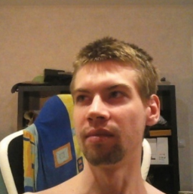
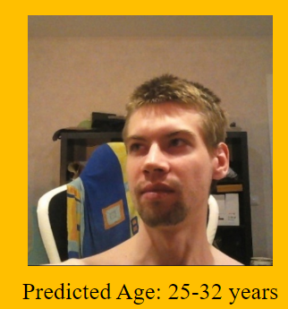
Задача
Определение лица на фото
распознавание изображения
Обнаружение и распознавание

Slide 3
Используемые технологии
OpenCV
Достоинства:
Имеет простой интерфейс
Большое сообщество
Множество алгоритмов
Открытый исходный код
Недостатки:
Сложнее освоить из-за отсутствия документации

Slide 4
Взаимодействие
Application
image
PHP interface
image
image
image
user
website
Image result
Image result
OpenCV library methods
image
Image result

Slide 5
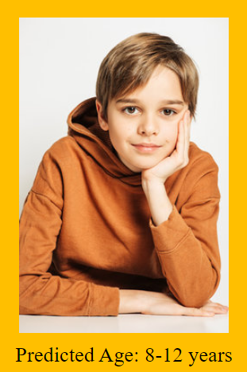
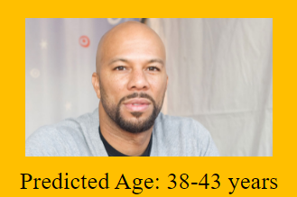
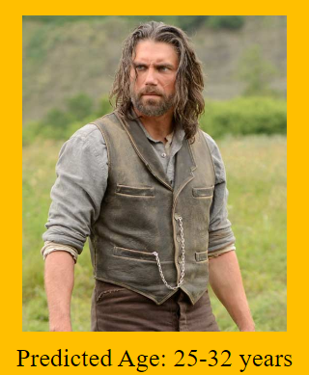
Результат работы программы

Slide 6

Выходной прототип
Source: github.com/polyakovGit/projectAIS

